Slide 1
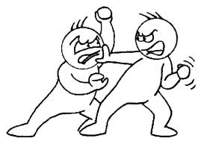
MEDVRSTNIŠKO NASILJE: PREPOZNAVANJE, UKREPANJE

Slide 2

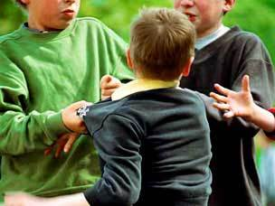
KAJ JE MEDVRSTNIŠKO NASILJE?
Olweus (1993; povzeto po Pečjak 2014) ¨pravi, da o medvrstniškem nasilju govorimo, kadar je neki učenec v daljšem časovnem obdobju večkrat izpostavljen agresivnemu vedenju oziroma negativnim dejanjem, ki jih je povzročil njegov vrstnik ali skupina vrstnikov¨.

Slide 3
VRSTE MEDVRSTNIŠKEGA NASILJA
Sullivan (2011) medvrstniško nasilje deli na:
- fizično in
- psihično nasilje.
Psihično nasilje pa deli še na:
- verbalno in
- neverbalno nasilje.

Slide 4

Fizično/direktno MVN:
pretepi s poškodbami,
namerno brcanje,
odrivanje, prerivanje,
lasanje,
stiskanje, potiskanje,
pljuvanje, grizenje, praskanje,
omejevanje gibanja,
namerno poškodovanje lastnine posameznika.

Slide 5
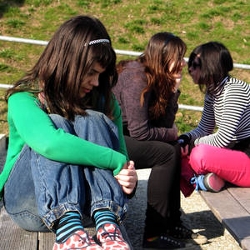
Psihično/posredno MVN:
napad na posameznikovo
notranjost, vendar pogosto brez
fizičnih znakov
Verbalno nasilje: žaljivke, zmerljivke, razširjanje
lažnih govoric, hujskanje prijateljev, grožnje,
povezane z izsiljevanjem za denar, opazke,
spakovanje.
Neverbalno nasilje: socialno izključevanje
osamitev, ignoriranje; uničevanje prijateljstva.

Slide 6
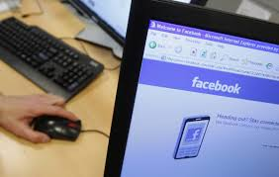

Posebni obliki MVN
Spolno in spletno nasilje:
Spolno nasilje: otipavanje, spolno nadlegovanje (tako fizično kot psihično nasilje).
Spletno ali cyber nasilje: širjenje groženj, neresničnih informacij po spletu (psihično nasilje).
Sullivan (2011)

Slide 7
LITERATURA
Pečjak, S. (2014). Medvrstniško nasilje v šoli. Ljubljana: Znanstvena založba Filozofske fakultete Univerze v Ljubljani.
Sullivan, K. (2011). The anti-bullying handbook. London: Oxford Univeristy Press.

